Slide 1
§1.4 Crisis en bloei
In deze presentatie leer je over:
Economische bloei in de jaren 1920
De crisistijd
De economie in de oorlog
De wederopbouw
De economie in de jaren 1960
De economie vanaf 1973
© Noordhoff Uitgevers

Slide 2
Economische bloei in de jaren 1920
In de industriële samenleving wisselen perioden van bloei en crisis elkaar af.
Tussen 1920-1929 was er veel welvaart in Nederland.
Welvaart: situatie van economische voorspoed.
© Noordhoff Uitgevers

Slide 3
De crisistijd
In oktober 1929 begon in de VS een economische crisis -> wereldwijde economische crisis -> buitenlandse vraag naar Nederlandse producten daalde scherp -> massaontslag -> grote werkloosheid.
Zo begon in Nederland de crisistijd: de periode van economische achteruitgang en massawerkloosheid in de jaren 1930.
© Noordhoff Uitgevers

Slide 4
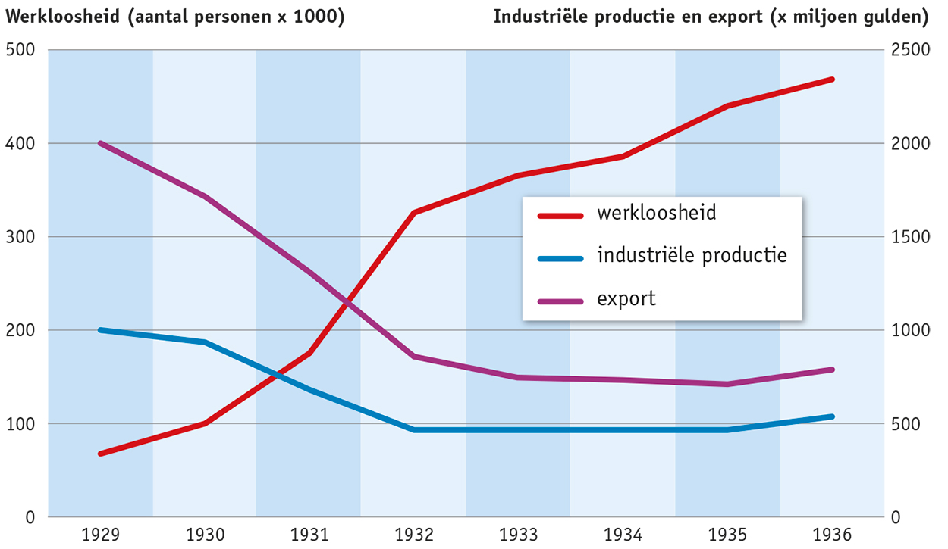
Productie, export en werkloosheid in de jaren 1930.
© Noordhoff Uitgevers

Slide 5
De economie in de oorlog
1940-1942: economisch herstel (door productie voor Duitse leger).
1942-1945: economische neergang door:
Grootscheepse diefstal van goederen
Mannen verplicht naar Duitsland -> geen personeel
Verwoestingen door oorlog
© Noordhoff Uitgevers

Slide 6
De wederopbouw
In 1945 begon de wederopbouw (hier): economische herstelperiode na de Tweede Wereldoorlog.
Snel herstel door:
Marshallhulp: Amerikaanse economische hulp voor Europa na de Tweede Wereldoorlog.
Afspraken overheid-werkgevers-werknemers over lage lonen -> lage productiekosten -> groei export -> meer banen
© Noordhoff Uitgevers

Slide 7
De economie in de jaren 1960
Na 1963 sterke stijging lonen.
Voordeel: stijging welvaart -> stijging van de consumptie van luxegoederen
Nadeel: Nederlandse industrie kreeg concurrentie van industrie in lagelonenlanden. Scheepsbouw en textielindustrie verdwenen in de jaren 1970.
© Noordhoff Uitgevers

Slide 8
De economie vanaf 1973
In 1973 begon de oliecrisis: economische crisis die ontstond toen de Arabische landen in 1973 de olieproductie verlaagden waardoor de olieprijs omhoog schoot.
Vanaf 1985 veel nieuwe banen in de dienstensector (o.m. handel, banken, overheid, horeca).
© Noordhoff Uitgevers

Slide 9
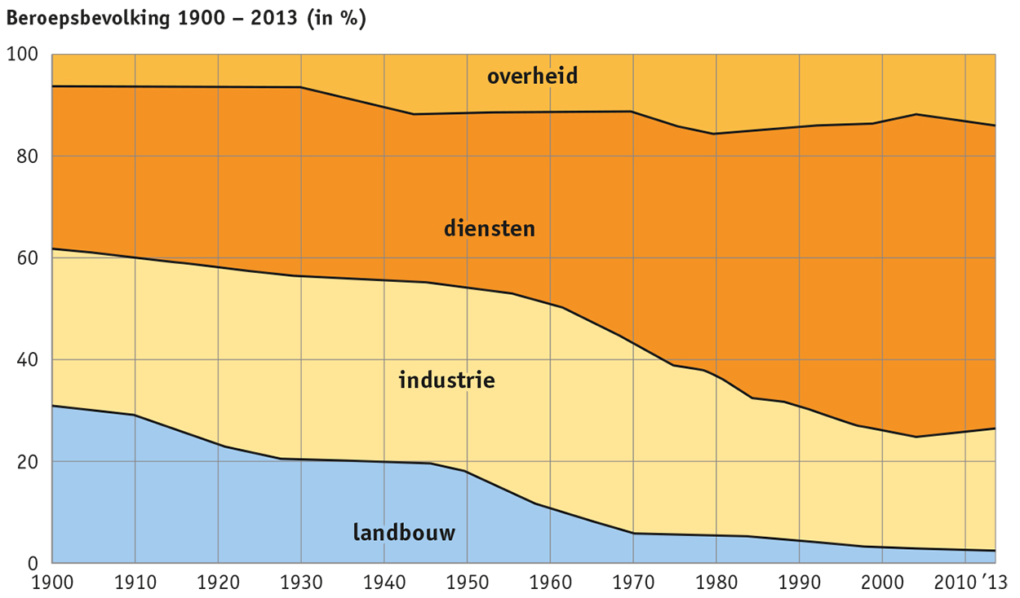
Samenstelling beroepsbevolking 1900-2013.
© Noordhoff Uitgevers

